Slide 1
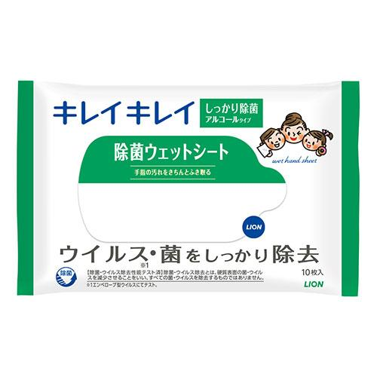
【提案書】
キレイキレイ 除菌ウェットシート10枚入 アルコールタイプ
食品脂などもしっかり拭き取ることが出来る上、ウイルスや菌も除去できるため風邪予防にも効果的な除菌ウェットシート。10枚入りのコンパクトタイプのため無料配布用などにもおすすめです。
特徴
納期
納期スペース
仕様
サイズ : 521×169×311mm
重量 : 46g
包装 : 包装袋
注意事項 : ※1ケース（100個）単位での対応になります
お見積
お見積りスペース

